Slide 1

TRƯỜNG ĐẠI HỌC KINH TẾ QUỐC DÂN
KHOA TOÁN KINH TẾ
------oo0oo------
CHUYÊN ĐỀ THỰC TẬP
Đề tài: “Phân tích tác động qua lại của chỉ số VN-INDEX và một số biến vĩ mô bằng mô hình VECM”
Sinh viên: Tạ Tiến Hải
Mã sinh viên: 11181451
Lớp: Toán tài chính 60
GVHD: GS.TS. Nguyễn Quang Dong

Slide 2
Nội dung chính
01
02
Tổng quan về đề tài
Nội dung
2.1 Sự biến động của VN-INDEX và các biến vĩ mô
2.2 Một số lý thuyết cơ bản của mô hình nghiên cứu
2.3 Tác động qua lại của VN-INDEX và các biến số vĩ mô
1.1 Lý do chọn đề tài
1.2 Mục tiêu nghiên cứu
1.3 Đối tượng và phạm vi nghiên cứu
1.4 Phương pháp nghiên cứu
1.5 Kết cấu chuyên đề

Slide 3

Tổng quan về đề tài
BUSINESS CONTINUITY– BUSINESS CONTINUITY–
01

Slide 4
1. Tổng quan về đề tài
1.1 Lý do chọn đề tài
Thị trường chứng khoán Việt Nam vẫn còn nhiều tồn tại (tính thanh khoản thấp, khả năng tăng trường kém,…).
Chỉ số giá chứng khoán (Chỉ số thể hiện tình hình của toàn bộ thị trường) chịu tác động của nhiều yếu tố trong nền kinh tế cũng như gây tác động ngược lại lên các yếu tố đó
Các tác động có thể thay đổi theo từng thời kỳ
⇒ Câu hỏi đặt ra: Liệu việc nắm bắt mức độ ảnh hưởng cũng như vậy có thể giúp các nhà đầu tư, các nhà hoạch định chính sách đưa ra quyết định có lợi cho thị trường?
⇒ Phân tích tác động qua lại của VN-INDEX và các yếu tố vĩ mô có thể giải quyết vấn đề
1.2 Mục tiêu nghiên cứu
Phân tích, đo lường tác động lẫn nhau của 5 chỉ số trong nền kinh tế: Chỉ số giá chứng khoán Việt Nam, cung tiền, cán cân thương mại, tỷ giá hối đoái và tỷ lệ lạm phát (được đo lường thông qua sự thay đổi trong chỉ số giá tiêu dùng)

Slide 5
1. Tổng quan về đề tài
1.3 Đối tượng và phạm vi nghiên cứu
Đối tượng nghiên cứu của đề tài: Sự tác động qua lại giữa các chỉ số kinh tế vĩ mô và chỉ số VN-INDEX
Dữ liệu: Tập dữ liệu sử dụng trong chuyên đề được thu thập trong giai đoạn từ tháng 4/2012 tới tháng 12/2021 từ trang web chính thức của Investing, Ngân hàng nhà nước Việt Nam và Tổng cục Thống kê.
1.4 Phương pháp nghiên cứu
Sử dụng phương pháp định lượng để lượng hoá mức độ ảnh hưởng lẫn nhau của một số yếu tố vĩ mô và chỉ số giá chứng khoán tại Việt Nam bằmg việc sử dụng mô hình VECM trên phần mềm R, phiên bản 4.1.2.

Slide 6
1. Tổng quan về đề tài
1.5. Kết cấu chuyên đề: gồm 3 chương:
Chương 1: Cơ sở lý luận và tổng quan nghiên cứu.
Chương 2: Sự biến động của VN-INDEX và các biến vĩ mô trong khoảng thời gian từ tháng 4/2012 tới tháng 12/2021.
Chương 3: Tác động qua lại của chỉ số giá chứng khoán VN-INDEX và các biến vĩ mô.

Slide 7


02
Nội dung

Slide 8
2.1 Sự biến động của VN-INDEX và các biến vĩ mô
Để đánh giá tác động qua lại giữa các yếu tố vĩ mô và chỉ số giá chứng khoán, chuyên đề sử dụng những biến số sau để phân tích:
Chỉ số giá tiêu dùng CPI (cpi): Đại diện cho tỷ lệ lạm phát
Tỷ giá USD/VND (exc): Tỷ giá hối đoái
Cán cân thương mại (bot): Đại diện cho tình hình thương mại quốc tế của Việt Nam
Tổng phương tiện thanh toán (m2): Lượng cung tiền trong lưu thông
Chỉ số giá chứng khoán VN-INDEX (vnindex): Phản ánh biến động của toàn bộ thị trường.
Nguồn dữ liệu và phương pháp chọn biến

Slide 9
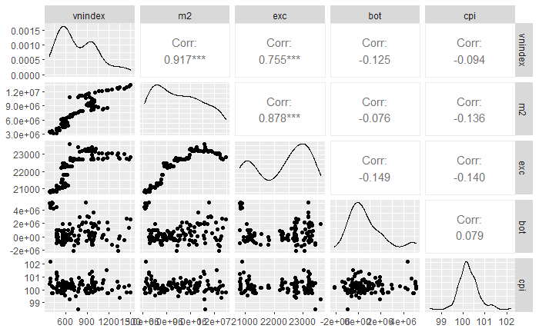
2.1 Sự biến động của VN-INDEX và các biến vĩ mô
Sự biến động của VN-INDEX và các biến vĩ mô
Chỉ số VN-INDEX có sự tương quan chặt với cung tiền và tỷ giá hối đoái.
Cán cân thương mại và chỉ số CPI có mức độ tương quan thấp với VN-INDEX.

Slide 10
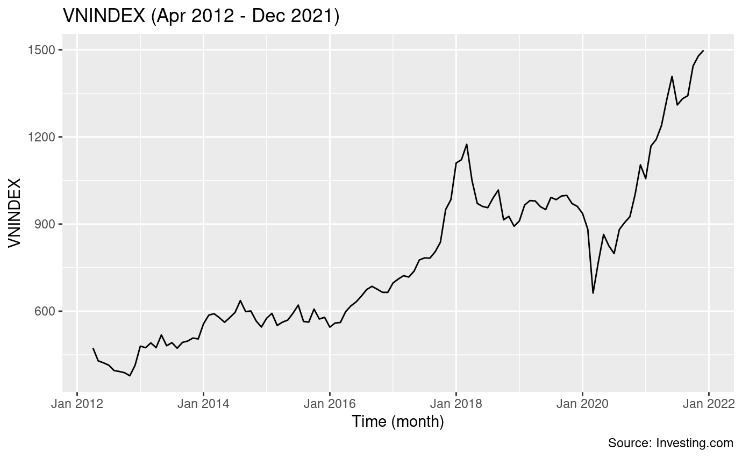
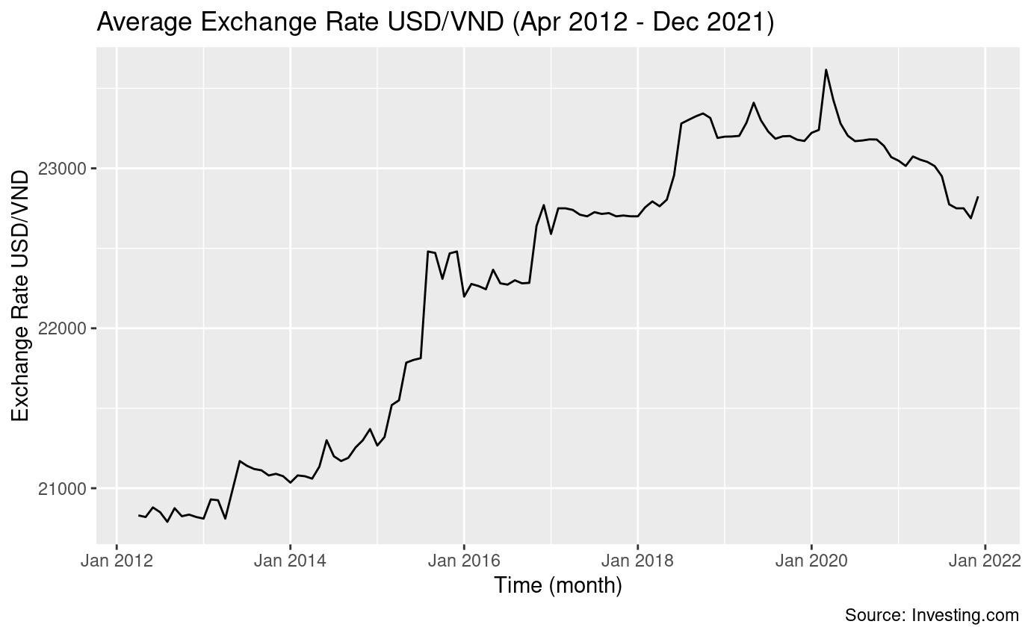
2.1 Sự biến động của VN-INDEX và các biến vĩ mô
Sự biến động của VN-INDEX và các biến vĩ mô
Chỉ số giá chứng khoán có sự tăng trưởng mạnh mẽ trong 10 năm qua.
Đồng nội tệ có xu hướng mất giá theo thời gian.

Slide 11

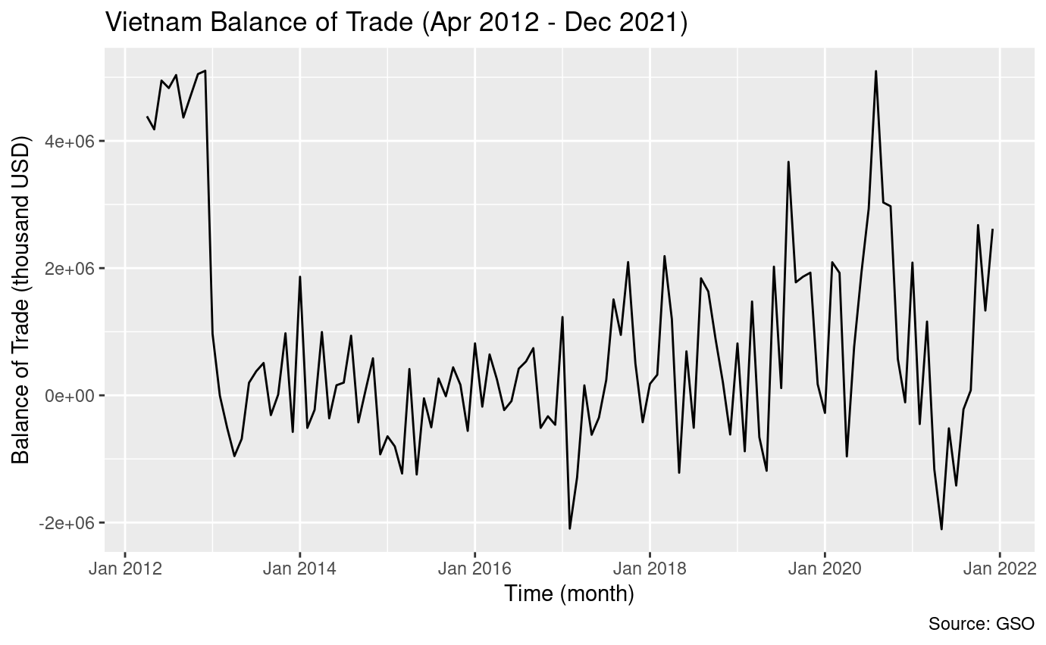
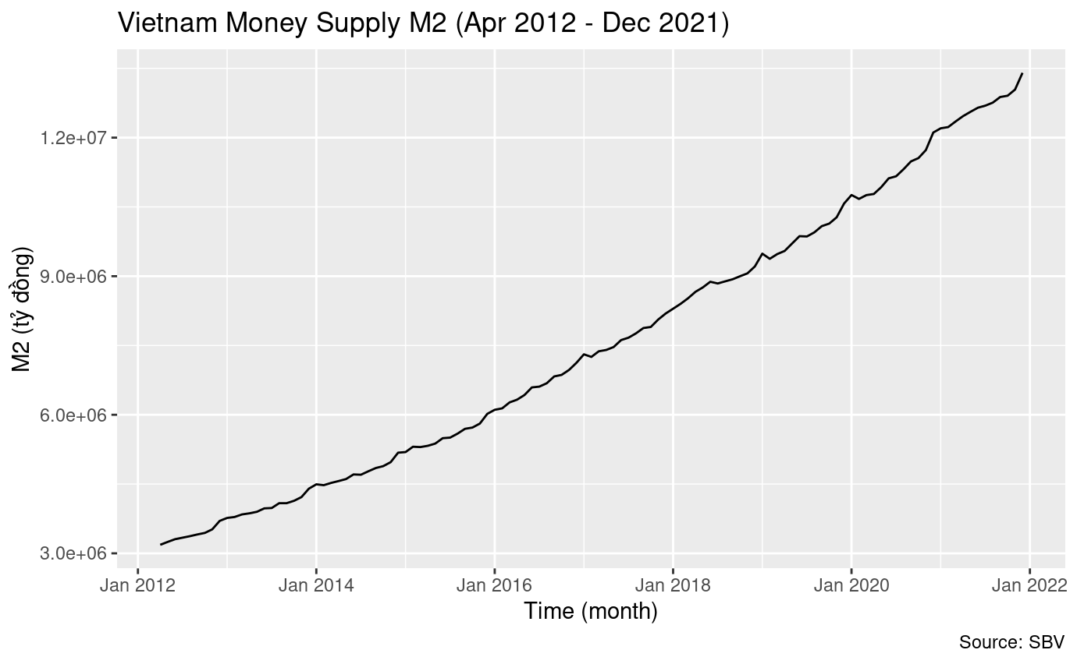
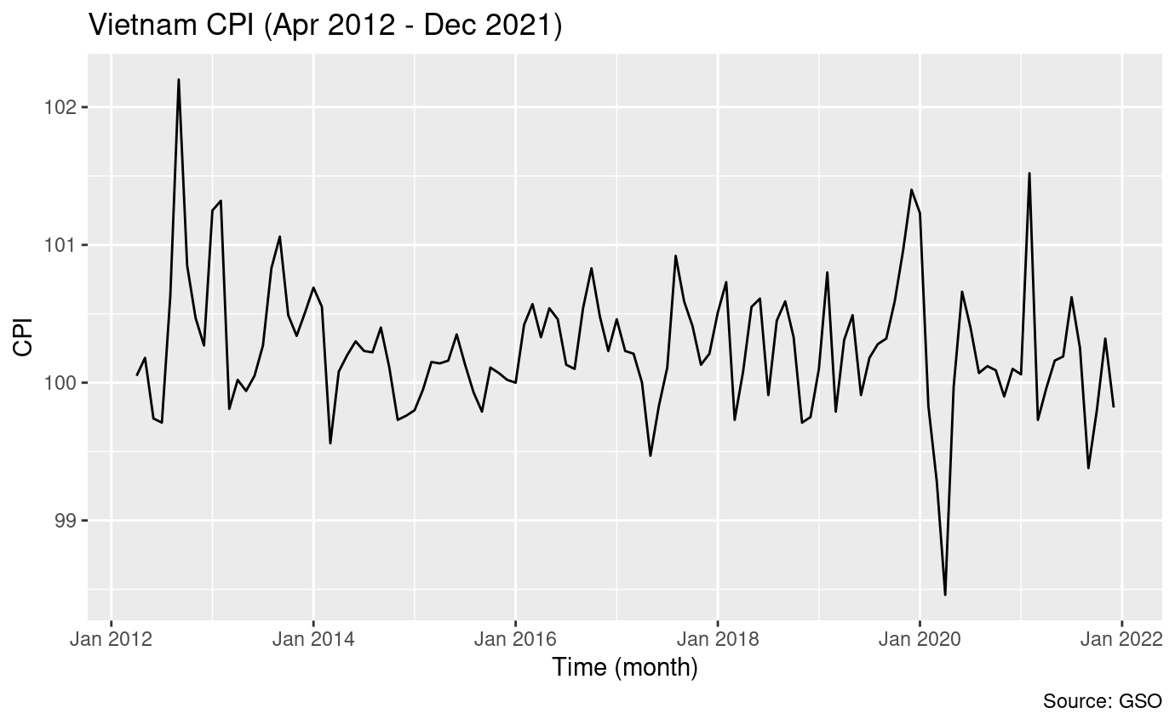
2.1 Sự biến động của VN-INDEX và các biến vĩ mô
Sự biến động của VN-INDEX và các biến vĩ mô
Cán cân thương mại đầy bất ổn trong 10 năm trở lại đây
Cung tiền đã tăng rất mạnh trong thời gian qua và chưa có dấu hiệu dừng lại
Chỉ số giá tiêu dùng biến động nhiều trong khoảng thời gian từ tháng 4/2012 đến tháng 12/2021

Slide 12
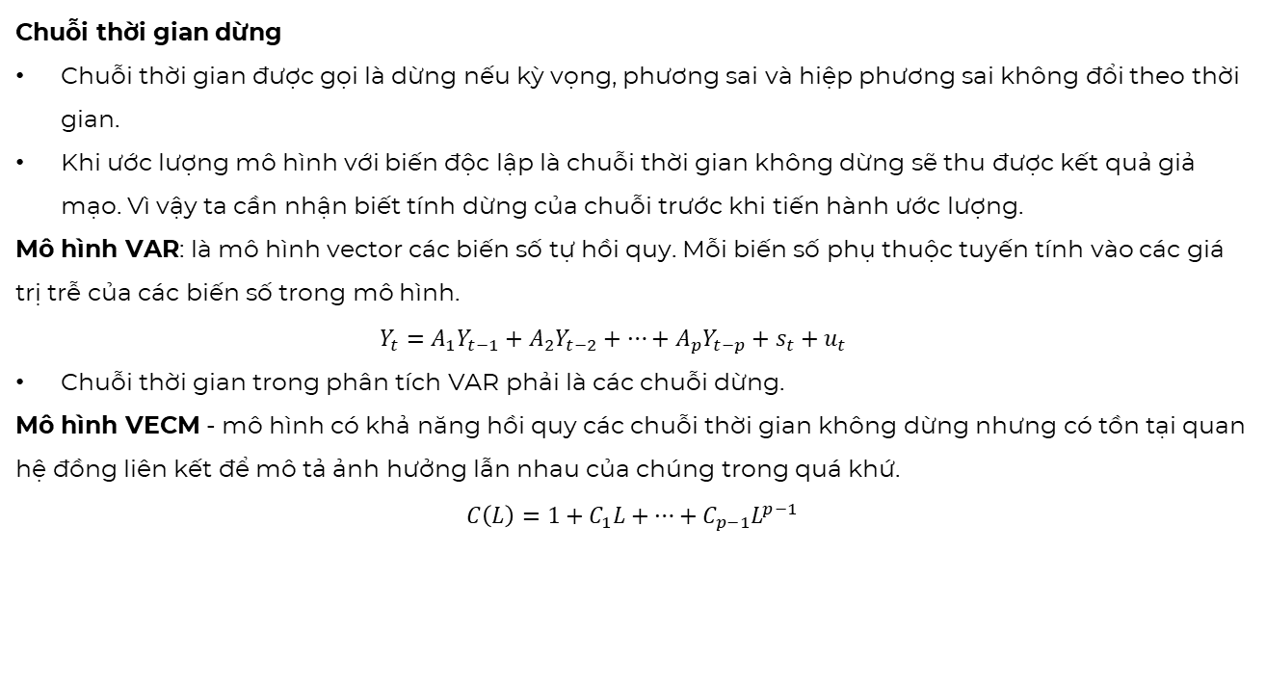
2.2 Một số lý thuyết cơ bản của mô hình nghiên cứu
Chuỗi thời gian dừng
Chuỗi thời gian được gọi là dừng nếu kỳ vọng, phương sai và hiệp phương sai không đổi theo thời gian.
Khi ước lượng mô hình với biến độc lập là chuỗi thời gian không dừng sẽ thu được kết quả giả mạo. Vì vậy ta cần nhận biết tính dừng của chuỗi trước khi tiến hành ước lượng.
Mô hình VAR: là mô hình vector các biến số tự hồi quy. Mỗi biến số phụ thuộc tuyến tính vào các giá trị trễ của các biến số trong mô hình.
$Y_{t}=A_{1}Y_{t−1}+A_{2}Y_{t−2}+…+A_{p}Y_{t−p}+s_{t}+u_{t}$
Chuỗi thời gian trong phân tích VAR phải là các chuỗi dừng.
Mô hình VECM - mô hình có khả năng hồi quy các chuỗi thời gian không dừng nhưng có tồn tại quan hệ đồng liên kết để mô tả ảnh hưởng lẫn nhau của chúng trong quá khứ.
$$C\left(L\right)=1+C_{1}L+…+C_{p−1}L^{p−1}$$

Slide 13
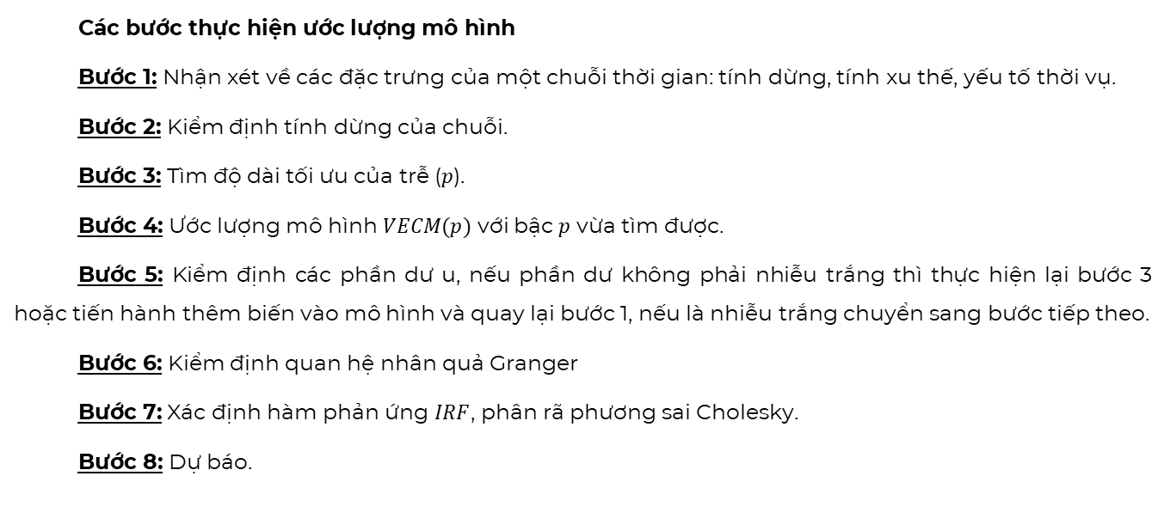
2.2 Một số lý thuyết cơ bản của mô hình nghiên cứu
Các bước thực hiện ước lượng mô hình
Bước 1: Nhận xét về các đặc trưng của một chuỗi thời gian: tính dừng, tính xu thế, yếu tố thời vụ.
Bước 2: Kiểm định tính dừng của chuỗi.
Bước 3: Tìm độ dài tối ưu của trễ ($p$).
Bước 4: Ước lượng mô hình $VECM(p)$ với bậc $p$ vừa tìm được.
Bước 5: Kiểm định các phần dư u, nếu phần dư không phải nhiễu trắng thì thực hiện lại bước 3 hoặc tiến hành thêm biến vào mô hình và quay lại bước 1, nếu là nhiễu trắng chuyển sang bước tiếp theo.
Bước 6: Kiểm định quan hệ nhân quả Granger
Bước 7: Xác định hàm phản ứng $IRF$, phân rã phương sai Cholesky.
Bước 8: Dự báo.

Slide 14
2.3 Tác động qua lại của VN-INDEX và các biến số vĩ mô
Kiểm định tính dừng của các chuỗi thời gian
Biến | Giá trị của thống kê kiểm định | Kết luận
cpi | -7.5952 | Chuỗi dừng
m2 | -0.9112 | Chuỗi không dừng
Sai phân bậc 1 của m2 (dm2) | -7.9515 | Chuỗi dừng
exc | -0.7679 | Chuỗi không dừng
Sai phân bậc 1 của exc (dexc) | -8.9551 | Chuỗi dừng
bot | -3.7227 | Chuỗi dừng
vnindex | -1.6455 | Chuỗi không dừng
Sai phân bậc 1 của vnindex (dvninex) | -7.3009 | Chuỗi dừng

Slide 15
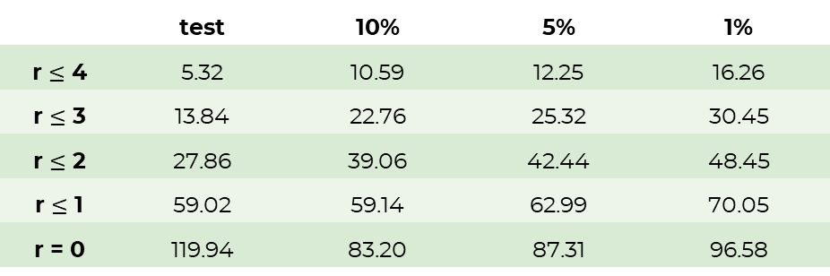
2.3 Tác động qua lại của VN-INDEX và các biến số vĩ mô
Ước lượng và dự báo mô hình VECM
Lựa chọn độ trễ tối ưu:
Dựa vào các tiêu chuẩn như AIC, HQ, SC và FPE, trễ tối ưu được chọn là 1
Xác định số quan hệ đồng tích hợp – Kiểm định Trace:
 | test | 10% | 5% | 1%
r $≤$ 4 | 5.32 | 10.59 | 12.25 | 16.26
r $≤$ 3 | 13.84 | 22.76 | 25.32 | 30.45
r $≤$ 2 | 27.86 | 39.06 | 42.44 | 48.45
r $≤$ 1 | 59.02 | 59.14 | 62.99 | 70.05
r = 0 | 119.94 | 83.20 | 87.31 | 96.58

Slide 16
2.3 Tác động qua lại của VN-INDEX và các biến số vĩ mô
Ước lượng mô hình VECM:
Phương trình đồng tích hợp:
vnindex - 4.518557m2 + 0.1847605exc + 0.2212277bot – 8.024218cpi + 1.435647 = e
Phương trình hiệu chỉnh sai số của các biến trong mô hình:
d(vnindex) = -0.0005vnindex(-1) + 0.00225928m2(-1) – 0.00009238exc(-1) – 0.0001106bot(-1) + 0.00404211cpi(-1) – 0.0007178 + 0.0411d(vnindex(-1)) + 0.6675d(m2(-1)) – 0.0058d(exc(-1)) - 0.0295d(bot(-1)) - 0.0111d(cpi(-1))
d(m2) = -0.002vnindex(-1) + 0.00903711m2(-1) + 0.1847605exc(-1) + 0.2212277bot(-1) – 8.024218cpi(-1) + 1.435647 + 0.0254d(vnindex(-1)) + 0.0217d(m2(-1)) + 0.0039d(exc(-1)) - 0.008d(bot(-1)) - 0.0108d(cpi(-1))

Slide 17
2.3 Tác động qua lại của VN-INDEX và các biến số vĩ mô
d(exc) = -0.0041vnindex(-1) - 4.518557m2(-1) - 0.0003695exc(-1) - 0.0004425bot(-1) + 0.01616844cpi(-1) – 0.0028713 + 0.0249d(vnindex(-1)) – 1.3237d(m2(-1)) + 0.0006d(exc(-1)) + 0.0186d(bot(-1)) + 0.0072d(cpi(-1))
d(bot) = -0.0064vnindex(-1) + 0.02891876m2(-1) – 0.0011825exc(-1) – 0.0014159bot(-1) + 0.051739cpi(-1) – 0.0091881 + 0.3757d(vnindex(-1)) – 3.4908d(m2(-1)) + 0.1185d(exc(-1)) - 0.4093d(bot(-1)) + 0.0285d(cpi(-1))
d(cpi) = 0.0174vnindex(-1) – 0.0786229m2(-1) + 0.00321483exc(-1) + 0.00384936bot(-1) – 0.1406654cpi(-1) + 0.02498026 + 0.4311d(vnindex(-1)) + 5.8285d(m2(-1)) - 0.3947d(exc(-1)) + 0.0524d(bot(-1)) - 0.103d(cpi(-1))

Slide 18
2.3 Tác động qua lại của VN-INDEX và các biến số vĩ mô
Kiểm định phần dư là nhiễu trắng:
Phần dư của biến | Giá trị p-value | Kết luận
cpi | 0.3805 | Nhiễu trắng
m2 | 0.9622 | Nhiễu trắng
exc | 0.9390 | Nhiễu trắng
bot | 0.7749 | Nhiễu trắng
vnindex | 0.9189 | Nhiễu trắng
Kiểm định phương sai sai số thay đổi:
## ARCH (multivariate) ## data: Residuals of VAR object VECM2VAR ## Chi-squared = 1545, df = 2700, p-value = 1

Slide 19
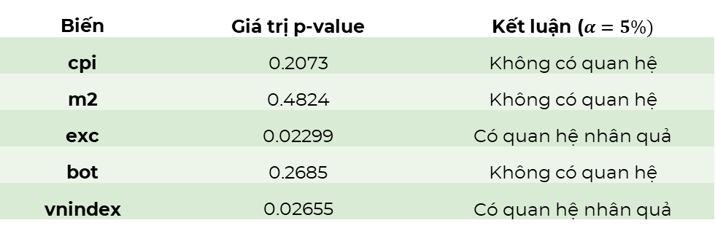
2.3 Tác động qua lại của VN-INDEX và các biến số vĩ mô
Kiểm định hiện tượng tự tương quan chuỗi:
##Portmanteau Test(asymptotic) ##data:ResidualsiofiVARsobject VECM2VAR ## Chi-squared = 171.59, df = 155, p-value = 0.1715
Kiểm định nhân quả Granger:
Biến | Giá trị p-value | Kết luận ($α=5\%)$
cpi | 0.2073 | Không có quan hệ
m2 | 0.4824 | Không có quan hệ
exc | 0.02299 | Có quan hệ nhân quả
bot | 0.2685 | Không có quan hệ
vnindex | 0.02655 | Có quan hệ nhân quả

Slide 20
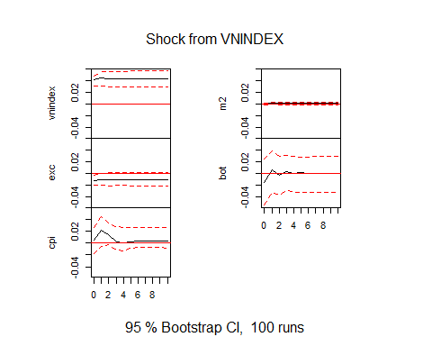
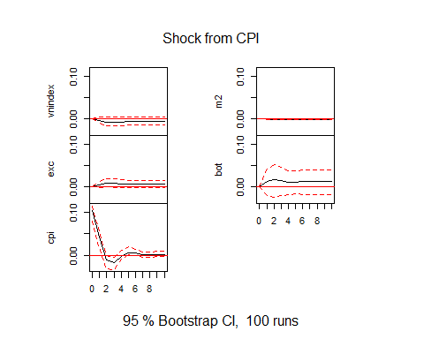
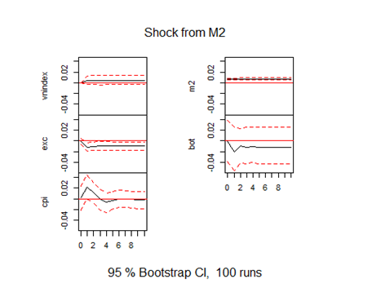
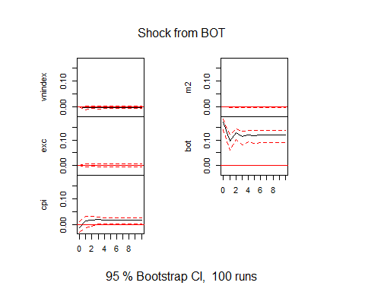
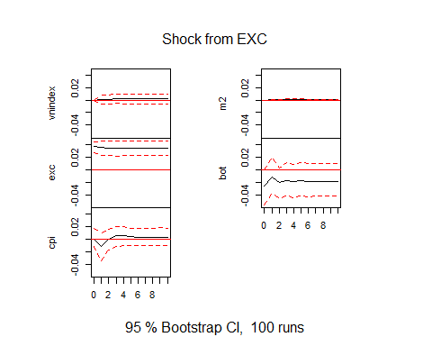
2.3 Tác động qua lại của VN-INDEX và các biến số vĩ mô
Hàm phản ứng IRF:

Slide 21
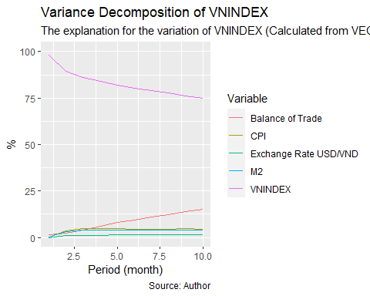
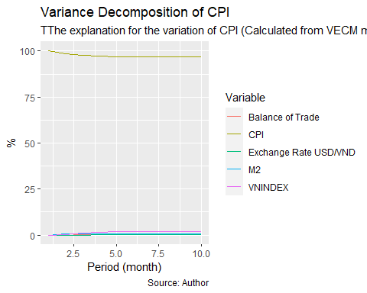
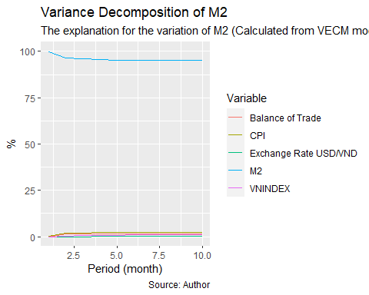
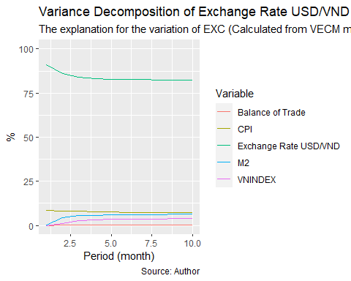
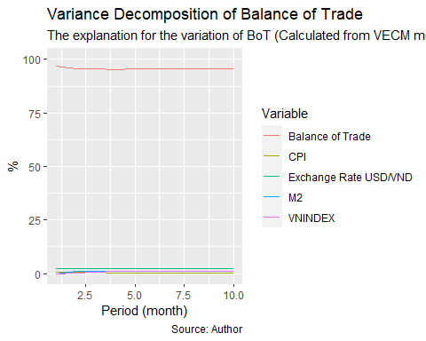
2.3 Tác động qua lại của VN-INDEX và các biến số vĩ mô
Phân rã phương sai:

Slide 22
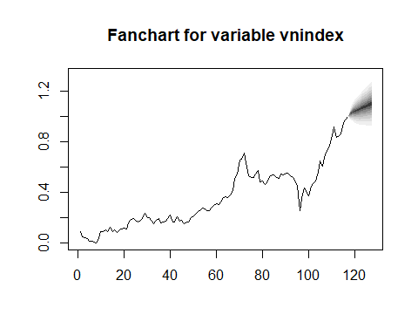
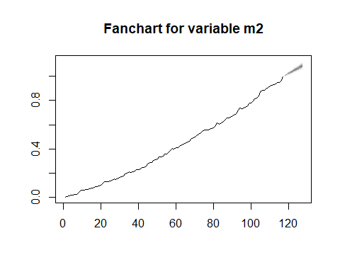
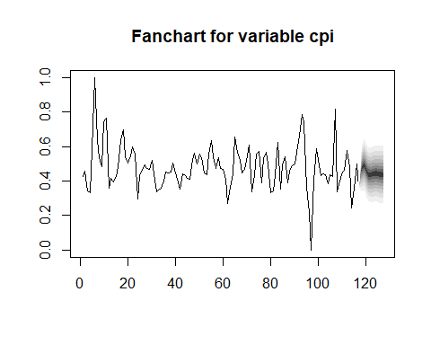
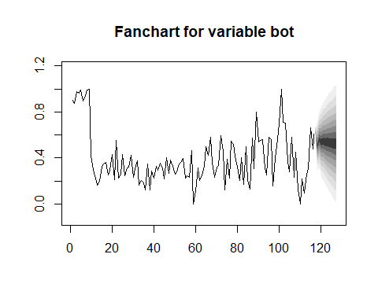
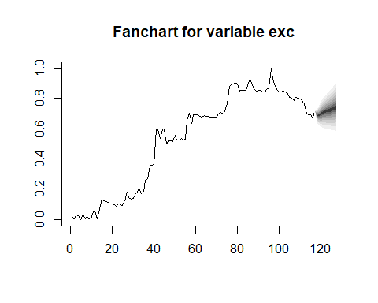
2.3 Tác động qua lại của VN-INDEX và các biến số vĩ mô
Dự báo:

Slide 23
2.3 Tác động qua lại của VN-INDEX và các biến số vĩ mô
Kết luận:
Đối với chỉ số giá chứng khoán: sự thay đổi của cung tiền và lạm phát sẽ mang lại ảnh hưởng tích cực tới chỉ số này. Trái lại, sự biến động của tỷ giá USD/VND và cán cân thương mại sẽ mang lại những tác động tiêu cực đến chỉ số thị trường chứng khoán. Cú sốc xảy ra với chỉ số sẽ khiến cho tỷ lệ lạm phát và cán cân thương mại ít nhiều bị xáo trộn trong ngắn hạn.
Đối với tỷ lệ lạm phát: Sự thay đổi của chỉ số trong dài hạn sẽ chịu tác động trục tiếp từ sự thay đổi chính sách tiền tệ của chính phủ. Chính lạm phát cũng tự giải thích cho phần lớn sự biến động của mình trong ngắn hạn, tuy nhiên càng về sau, sự thay đổi lớn trong cán cân thương mại cũng sẽ ảnh hưởng tới chỉ số này.
Đối với cung tiền: Khi Nhà nước thay đổi chính sách tiền tệ thì lạm phát và cán cân xuất nhập khẩu là hai yếu tố bị ảnh hưởng nhiều nhất, đặc biệt là cán cân xuất nhập khẩu khi nếu như cung tiền thay đổi, cán cân sẽ có khả năng giảm rất sâu.

Slide 24
2.3 Tác động qua lại của VN-INDEX và các biến số vĩ mô
Kết luận:
Đối với tỷ giá hối đoái: Cú sốc của tỷ giá USD/VND cũng gây ra sự thay đổi rất lớn đối với lạm phát và cán cân thương mại. Cú sốc ấy khiến cho lạm phát giảm khá mạnh, cùng với đó là sự đi xuống rõ rệt của cán cân thương mại. Tỷ giá USD/VND cũng gần như tự giải thích cho sự biến động của chính mình trong các thời kỳ tiếp theo mặc dù chịu ảnh hưởng lớn từ biến động của cung tiền so với thời kỳ trước đó.
Đối với cán cân thương mại: Cú sốc tới từ cán cân thương mại hầu như chỉ gây ra ảnh hưởng lớn tới chính nó, đồng thời gây ra một tác động rất nhỏ tới lạm phát. Cán cân thương mại cũng là nguyên nhân chính gây ra sự thay đổi của chính mình dù cho độ ít hay nhiều của chỉ số lại phụ thuộc vào mức độ thay đổi của VN-INDEX và đặc biệt là cung tiền trong ngắn hạn.

Slide 25
Cảm ơn Thầy Cô và các bạn đã theo dõi báo cáo!

